Slide 1
Module 2 : Concepts de commutation
Contenu pédagogique de l'instructeur
Commutation, Routage et Les essentiels du sans fil v7.0 (SRWE)
Notes:
Cisco Networking Academy Program
Commutation, Routage et Les essentiels du sans fil v7.0 (SRWE)
Module 2 : Concepts de commutation

Slide 2
Instructor Materials – Module 2 Planning Guide
This PowerPoint deck is divided in two parts:
Instructor Planning Guide
Information to help you become familiar with the module
Teaching aids
Instructor Class Presentation
Optional slides that you can use in the classroom
Begins on slide # 10
Note: Remove the Planning Guide from this presentation before sharing with anyone.
For additional help and resources go to the Instructor Home Page and Course Resources for this course. You also can visit the professional development site on netacad.com, the official Cisco Networking Academy Facebook page, or Instructor Only FB group.
Notes:
2

Slide 3
À quoi s'attendre dans ce module?
Pour faciliter l'apprentissage, les caractéristiques suivantes de l'interface graphique GUI peuvent être incluses dans ce module :
Fonctionnalité | Description
Animations | Exposer les participants à des nouvelles compétences et des nouveaux concepts.
Vidéos | Exposer les participants à des nouvelles compétences et des nouveaux concepts.
Vérifiez votre compréhension (CYU) | Questionnaire en ligne par rubrique pour aider les apprenants à évaluer la compréhension du contenu.
Exercices interactifs | Plusieurs formats pour aider les étudiants à évaluer leur compréhension du contenu.
Vérificateur de syntaxe | Petites simulations qui exposent les apprenants à la ligne de commande Cisco pour pratiquer les compétences de configuration.
Exercice PT | Activités de simulation et de modélisation conçues pour explorer, acquérir, renforcer et étendre les compétences.

Slide 4
À quoi s'attendre dans ce module (Suite)
Pour faciliter l'apprentissage, les caractéristiques suivantes peuvent être incluses dans ce module :
Fonctionnalité | Description
Ateliers pratiques | les travaux pratiques sont conçus pour travailler avec des équipements physiques.
Exercices en classe | Ils sont présentés dans la page des resources du formateur. Les activités en classe sont conçus pour faciliter l'apprentissage, les discussions dans la classe et la collaboration.
Questionnaires sur le module | Auto-évaluations qui intègrent les concepts et les compétences acquises tout au long de la série de rubriques présentées dans le module.
Résumé du module | Récapituler brièvement le contenu du module.

Slide 5
Check Your Understanding
Check Your Understanding activities are designed to let students quickly determine if they understand the content and can proceed, or if they need to review.
Check Your Understanding activities do not affect student grades.
There are no separate slides for these activities in the PPT. They are listed in the notes area of the slide that appears before these activities.
Notes:
5

Slide 6
Module 2: Activities
What activities are associated with this module?
Page # | Activity Type | Activity Name | Optional?
2.1.4 | Video | MAC Address Tables on Connected Switches | Recommended
2.1.8 | Activity | Switch It! | Recommended
2.2.4 | Check Your Understanding | Switching Domains | Recommended
Notes:
6

Slide 7
Module 2: Best Practices (Cont.)
Prior to teaching Module 2, the instructor should:
Review the activities and assessments for this module.
Try to include as many questions as possible to keep students engaged during classroom presentation.
Topic 2.1
Explain the difference between a routing table and MAC address table.
It might be helpful to also explain the difference in function of a Layer 1 hub, which can only flood traffic. A layer 2 switch, which can 1. flood, if it is a broadcast or the unicast destination is unknown 2. forward traffic, when the unicast destination is in the table and 3. Filter traffic, when the switch receives a frame where the source and destination are on the same port. A layer 3 router can forward, if the destination is in the routing table or filter, if the destination is not in the table. Layer 3 is never allowed to flood traffic.
Compare and contrast the switching methods. Store-and-forward will not only eliminate CRC errors, but also runts and giants. Fragment-free can only eliminate runts.
Notes:
7

Slide 8
Module 2: Best Practices (Cont.)
Topic 2.2
Compare and contrast collision domains with broadcast domains. Ask the students what creates the problem of the collision domain. Then ask what is the solution. The problem is extending the network at layer 1, e.g. adding hubs (half-duplex) to the network. The solution is the layer 2 switch (full-duplex), which should eliminate the collision domain. However, if a connection from a switch that is in auto-negotiation fails, then we have the potential for a duplex mismatch. If one of the interfaces goes to half-duplex then a collision domain is created on that link even with the microsegmentation of the switch.
When discussing the broadcast domain, ask the class which layer causes this issue and which will be the solution. The issue is at layer 1 and / or layer 2 extending the LAN, both will flood traffic. The solution is the layer 3 router that will not flood broadcasts.
Notes:
8

Slide 9
Module 2: Best Practices (Cont.)
Topic 2.2
A good analogy to describe the router with broadcasts is in the movie Lord of the Rings where Gandalf the grey in the Mines of Morea yells “You shall not pass!”. While the router interface that is part of LAN will listen to the broadcast, it will not pass nor flood the broadcast.
Consider what would happen if layer 3 passed broadcasts. Broadcasts are like an intercom at nationwide department or grocery store. They should be at the local store, but imagine the chaos if every time someone got onto the intercom it was flooded through to all of the stores in that chain! Imagine if someone sent a broadcast to their printer for a MAC address and it went to everyone on the internet because layer 3 flooded it! This is why layer 3 never has flooding as an option.
Also remember that a broadcast is like an intercom announcement and may be used to locate one device, just as an intercom might reach one person in the store. The broadcast can also be used to send messages to all devices.
Notes:
9

Slide 10
Module 2 : Concepts de commutation
Commutation, Routage et Les essentiels du sans fil v7.0 (SRWE)
Notes:
Cisco Networking Academy Program
Commutation, Routage et Les essentiels du sans fil v7.0 (SRWE)
Module 2 : Concepts de commutation

Slide 11
Objectifs de ce module
Titre du module: Concepts de commutation
Objectif du module : Expliquer comment la couche 2 permet de transférer des données.
Titre du rubrique | Objectif du rubrique
Transfert de trame | Expliquer comment les trames sont transmises sur un réseau commuté.
Domaines de commutation | Comparer un domaine de collision à un domaine de diffusion.
Notes:
11
2 – Concepts de Commutation
2.0 Introduction
2.0.2 - Que dois-je apprendre à faire dans le module?

Slide 12
2.1 Transfert de trame
Notes:
2 – Concepts de Commutation
2.1 - Transfert de trame

Slide 13
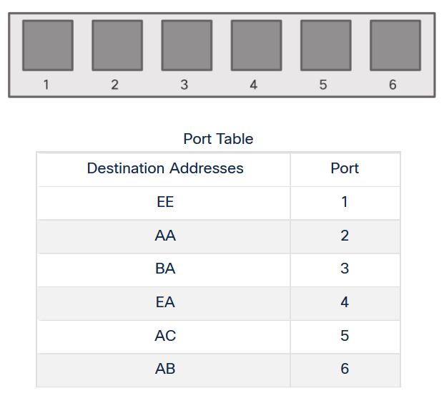
Transfert de trame Commutation dans la mise en réseau
Deux termes sont associés à des trames entrant ou sortant d'une interface:
Ingress (entrer) - entrer dans l'interface
Egress (sortie) — sortie de l'interface
Un commutateur de transfert basé sur l'interface d'entrée et l'adresse MAC de destination.
Un commutateur utilise sa table d'adresses MAC pour prendre des décisions de transmission.
Remarque: Un commutateur ne permettra jamais de transférer le trafic sur l'interface où il a reçu le trafic.
Notes:
2 – Concepts de Commutation
2.1 - Transfert de trame
2.1.1 — Commutation dans la mise en réseau

Slide 14
Transfert de trame Le tableau d'adresses MAC du commutateur
Un commutateur utilisera l'adresse MAC de destination pour déterminer l'interface de sortie.
Avant qu'un commutateur puisse prendre cette décision, il doit savoir quelle interface se trouve la destination.
Un commutateur construit une table d'adresses MAC, également appelée table CAM (Content Addressable Memory), en enregistrant l'adresse MAC source dans la table avec le port qu'il a reçu.
Notes:
2 – Concepts de Commutation
2.1 - Transfert de trame
2.1.2 –Tableau d'adresse MAC du commutateur

Slide 15
Transfert de trame La méthode d'apprentissage et de transmission du commutateur
Le commutateur utilise un processus en deux étapes:
Étape 1. Apprendre - Examiner l'adresse source
Ajoute le MAC source si ce n'est pas dans la table
Réinitialise le réglage du délai d'arrêt à 5 minutes si la source est dans le tableau
Étape 2. Transfert - Examiner l'adresse de destination
Si le MAC de destination se trouve dans la table d'adresses MAC, il est transféré hors du port spécifié.
Si un MAC de destination n'est pas dans la table, il est inondé de toutes les interfaces sauf celle qu'il a reçue.
Notes:
2 – Concepts de Commutation
2.1 - Transfert de trame
2.1.3 — La méthode d'apprentissage et de transmission du commutateur

Slide 16
Transfert de trame Vidéo - Tableaux d'adresses MAC sur les commutateurs connectés
Cette vidéo couvrira les éléments suivants:
Comment les commutateurs construisent des tables d'adresses MAC
Comment basculer les trames en fonction du contenu de leurs tables d'adresses MAC
Notes:
2 – Concepts de Commutation
2.1 - Transfert de trame
2.1.4 – Vidéo - Tables d'adresses MAC sur des commutateurs connectés

Slide 17
Transfert de trame Les méthodes de transmission du commutateur
Les commutateurs utilisent des logiciels sur des circuits intégrés spécifiques à l'application (ASIC) pour prendre des décisions très rapides.
Un commutateur utilisera l'une des deux méthodes pour prendre des décisions de transfert après avoir reçu une trame:
Commutation de stockage et de transfert - Reçoit la trame entière et assure la validité de la trame. La commutation par stockage et retransmission est la méthode de commutation LAN principale de Cisco.
Commutation par coupure (cut-through) - Transfère la trame immédiatement après avoir déterminé l'adresse MAC de destination d'une trame entrante et le port de sortie.
Notes:
2 – Concepts de Commutation
2.1 - Transfert de trame
2.1.5 – Les méthodes de transfert du commutateur

Slide 18
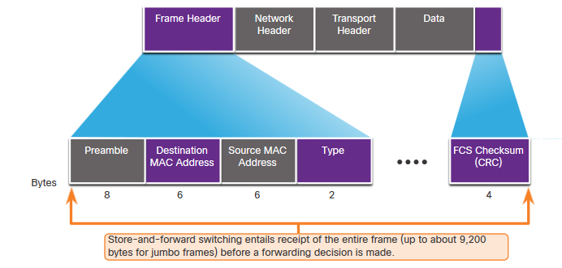
Transfert de trame Commutation par stockage et retransmission (Store-and-Forward)
Le stockage et le transfert présentent deux caractéristiques principales :
Vérification des erreurs — Le commutateur vérifie la séquence de vérification de trame (FCS) pour les erreurs CRC. Les trames défectueux seront jetés.
Mise en mémoire tampon - L'interface d'entrée met en mémoire tampon la trame pendant qu'elle vérifie le FCS. Cela permet également au commutateur de s'adapter à une éventuelle différence de vitesse entre les ports d'entrée et de sortie.
Notes:
2 – Concepts de Commutation
2.1 - Transfert de trame
2.1.6 – Commutation par stockage et retransmission

Slide 19
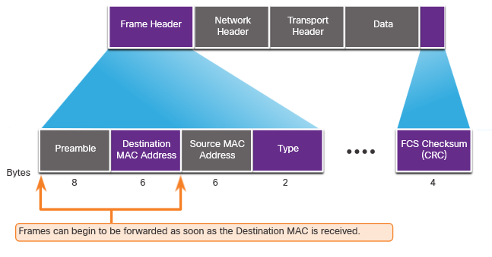
Transfert de trame Commutation par coupure (Cut-Through)
La coupure transmet la trame immédiatement après avoir déterminé le MAC de destination.
La méthode Fragment (Frag) Free permet de vérifier la destination et de s'assurer que la trame est d'au moins 64 octets. Cela éliminera les runts.
Concepts de la commutation cut-through :
convient aux commutateurs dont la latence doit être inférieure à 10 microsecondes
Ne vérifie pas le FCS, il peut donc propager des erreurs
Peut entraîner des problèmes de largeur de bande si le commutateur propage trop d'erreurs
Ne peut pas prendre en charge les ports dont les vitesses varient de l'entrée à la sortie
Notes:
2 – Concepts de Commutation
2.1 - Transfert de trame
2.1.7 – Commutation cut-through
2.1.8 – Exercice - Commutation

Slide 20
2.2 Domaines de commutation
Notes:
2 – Concepts de Commutation
2.2 – Domaines de commutation

Slide 21
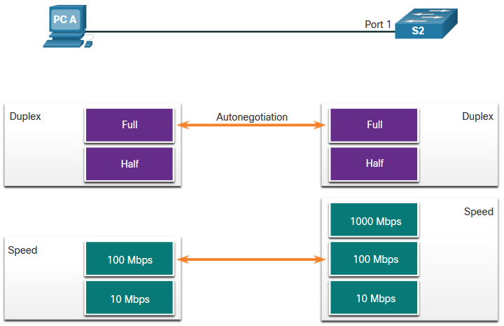
Domaines de commutation Domaines de collision
Les commutateurs éliminent les domaines de collision et réduisent la congestion.
Lorsqu'il y a duplex intégral sur le lien, les domaines de collision sont éliminés.
Lorsqu'il y a un ou plusieurs périphériques en semi-duplex, il y aura désormais un domaine de collision.
Il y aura maintenant un conflit pour la bande passante.
Les collisions sont maintenant possibles.
La plupart des appareils, y compris Cisco et Microsoft, utilisent l'auto-négociation comme paramètre par défaut pour le duplex et la vitesse.
Notes:
2 – Concepts de Commutation
2.2 – Domaines de commutation
2.2.1 – Domaines de collision

Slide 22
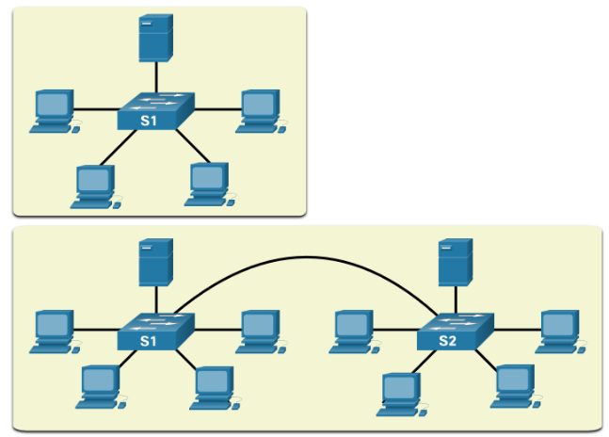
Domaines de commutation Domaines de diffusion
Un domaine de diffusion s'étend sur tous les périphériques de couche 1 ou 2 d'un réseau local.
Seul un périphérique de couche 3 (routeur) brisera le domaine de diffusion, également appelé domaine de diffusion MAC.
Le domaine de diffusion MAC est constitué de tous les périphériques du réseau local qui reçoivent les trames de diffusion provenant d'un hôte.
Lorsque le commutateur de couche 2 reçoit la diffusion, il l'inondera toutes les interfaces à l'exception de l'interface d'entrée.
Trop de diffusions peuvent causer de la congestion et des performances réseau médiocres.
L'augmentation des périphériques au niveau de la couche 1 ou de la couche 2 entraîne le développement du domaine de diffusion.
Notes:
2 – Concepts de Commutation
2.2 – Domaines de commutation
2.2.2 – Domaines de diffusion

Slide 23
Domaines de commutation Réduction de la congestion des réseaux
Les commutateurs utilisent la table d'adresses MAC et le duplex intégral pour éliminer les collisions et éviter la congestion.
Les caractéristiques de l'interrupteur qui soulagent la congestion sont les suivantes:
Protocole | Fonction
Vitesse de port rapide | Selon le modèle, les commutateurs peuvent avoir des vitesses de port allant jusqu'à 100 Gbit/s.
Commutation interne rapide | Cela utilise un bus interne rapide ou une mémoire partagée pour améliorer les performances.
Grands tampons de trame | Cela permet un stockage temporaire lors du traitement de grandes quantités de trames.
Nombre de ports élevé | Cela fournit de nombreux ports pour les périphériques à connecter au réseau local à moindre coût. Cela permet également d'augmenter le trafic local avec moins de congestion.
Notes:
2 – Concepts de Commutation
2.2 – Domaines de commutation
2.2.3 – Réduction de la congestion des réseaux
2.2.4 — Vérifiez votre compréhension - Domaine de commutation

Slide 24
2.3 Module pratique et questionnaire
Notes:
2 – Concepts de Commutation
2.3 - Module pratique et questionnaire

Slide 25
Module Pratique et Questionnaire Qu'est-ce que j'ai appris dans ce module?
Transfert de trame
Ingress est le port d'entrée, egress est le port de sortie.
Le commutateur construit une table d'adresses MAC pour transférer les trames sur le réseau local.
Le commutateur peut utiliser soit la méthode du stockage et de la retransmission, soit la méthode de la retransmission par coupure.
Domaines de commutation
Les ports Ethernet en semi-duplex font partie d'un domaine de collision.
Le duplex intégral éliminera les domaines de collision.
Un commutateur va inonder toutes les interfaces sauf le port d'entrée si la trame est une diffusion ou si le MAC de destination monodiffusion est inconnu.
Les domaines de diffusion peuvent être fragmentés par un périphérique de couche 3, comme un routeur.
Les commutateurs étendent les domaines de diffusion, mais peuvent éliminer les domaines de collision et soulager la congestion.
Notes:
2 – Concepts de Commutation
2.3 - Module pratique et questionnaire
2.3.1 – Qu'est-ce que j'ai appris dans ce module?

Slide 26
Module 2: Switching Concepts New Terms and Commands
content accessible memory (CAM)
MAC address table
store-and-forward switching
cut-through switching
automatic buffering
fragment free switching
collision domains
broadcast domains

